Slide 1


CHĂN NUÔI LỢN THỊT AN TOÀN SINH HỌC & XỬ LÝ CHẤT THẢI TRONG TRANG TRẠI QUY MÔ VỪA VÀ NHỎ
OSRO/VIE/001/USA

Slide 2
Phần VIII.
XỬ LÝ CHẤT THẢI TRONG TRANG TRẠI CHĂN NUÔI LỢN QUY MÔ VỪA VÀ NHỎ

Slide 3
  1. CÁC DẠNG CHẤT THẢI TRONG CHĂN NUÔI LỢN
Nước tiểu, nước tắm cho lợn, nước rửa chuồng, một phần phân và thức ăn thừa...
Chất thải lỏng
Chất thải khí
(hô hấp, trao đổi chất, phân hủy chất thải...)
Chất thải rắn (hữu cơ & vô cơ)
Phân lợn
Xác lợn chết
Nhau thai.
Bao bì
Chai lọ...
NH₃, NO₂, CH₄, H₂S, CO₂...

Slide 4
    2. ĐẶC ĐIỂM CỦA CHẤT THẢI CHĂN NUÔI LỢN
Phân hủy mạnh, sinh nhiệt lớn, tạo nhiều khí độc với người và vật nuôi
Có nguy cơ gây ô nhiễm môi trường cao
Chứa nhiều mầm bệnh (Enterobacterie, vi khuẩn lactic, Bacillus, Clostrium, E.coli…; đơn bào Cryptosporidium parvum, trùng lông Ballantidium coli....)
Xử lý chất thải chăn nuôi lợn rất phức tạp, chi phí cao, khó xử lý triệt để
Quá trình xử l‎ý tạo khí có tính ăn mòn cao, dễ làm hư hỏng các thiết bị, bồn chứa, ống dẫn...

Slide 5

    3. ẢNH HƯỞNG CỦA CHẤT THẢI CHĂN NUÔI LỢN
Thảo luận:
Chất thải chăn nuôi lợn ảnh hưởng như thế nào đến:
Môi trường sống
Vật nuôi
Sức khỏe con người

Slide 6
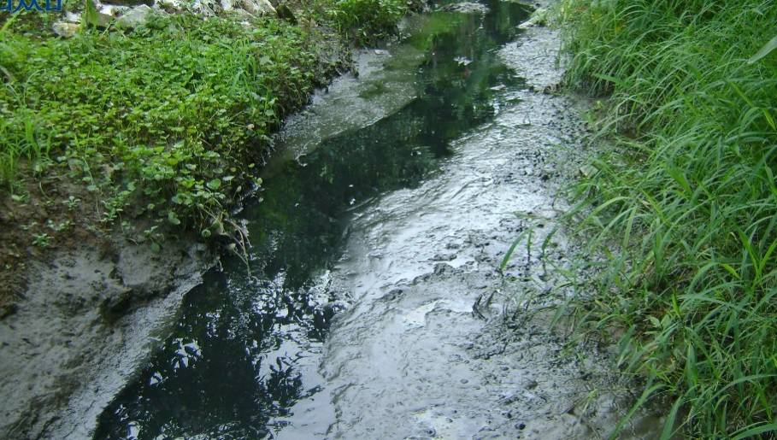
    3. ẢNH HƯỞNG CỦA CHẤT THẢI CHĂN NUÔI LỢN
Nếu không được xử lý, chất thải chăn nuôi sẽ gây ô nhiễm môi trường
Gây ô nhiễm đất: lưu trữ mầm bệnh, làm phát tán kim loại nặng vào đất
Gây ô nhiễm nguồn nước: làm tăng hàm lượng chất hữu cơ, chất vô cơ; làm giảm oxy hòa tan, ảnh hưởng hệ vi sinh vật nước...
Gây ô nhiễm không khí: tạo ra và phát tán các khí độc, có mùi hôi thối vào không khí.
Tạo dòng nước màu đen, hôi thối.

Slide 7
    3. ẢNH HƯỞNG CỦA CHẤT THẢI CHĂN NUÔI LỢN
Ảnh hưởng đến vật nuôi:
Giảm khả năng sinh trưởng, giảm năng suất sinh sản của lợn
Tăng tỷ lệ mắc các bệnh về đường hô hấp, đường tiêu hóa, bệnh ký sinh trùng...
Tăng nguy cơ mắc các bệnh truyền nhiễm
Giảm sức đề kháng của vật nuôi
Giảm hiệu quả chăn nuôi của trang trại...

Slide 8
    3. ẢNH HƯỞNG CỦA CHẤT THẢI CHĂN NUÔI LỢN
Ảnh hưởng đến con người:
Gây cảm giác rất khó chịu;
Ảnh hưởng đến sức khỏe do hít phải khí độc, sử dụng nguồn nước bị ô nhiễm...
Dễ mắc các bệnh về đường tiêu hóa, đường hô hấp, bệnh ngoài da...
Có thể gây mâu thuẫn giữa người chăn nuôi và cộng đồng

Slide 9
    4. MẦM BỆNH TRONG CHẤT THẢI CHĂN NUÔI
Tên mầm bệnh | Gây bệnh
Vi khuẩn
Salmonella spp. | Phó thương hàn
Leptospira spp. | Lép tô (Lợn nghệ)
Listeria spp. | Nhiễm khuẩn
Shigella spp | Lỵ
Vibrio cholerae | Tả
Mycobacterium | Lao
Steptococcus | Mụn, ổ mủ
Corynebacterium diphtheriae | Bạch hầu
Tên mầm bệnh | Gây bệnh
Vi rút
Hepatite A | Viêm gan
Rotaviruses | Viêm dạ dày ruột
Influenza viruses | Cúm lợn
Aphthovirus | Lở mồm long móng
Pseudorabies | Giả dại
Pestivirus | Dịch tả lợn cổ điển
Tên mầm bệnh | Gây bệnh
K‎ý sinh trùng
Ascaris lumbricoides | Giun đũa
Taenia saginata | Sán dây
Trichuris trichiura | Giun tóc

Slide 10

    4. MẦM BỆNH TRONG CHẤT THẢI CHĂN NUÔI
Mầm bệnh từ chất thải chăn nuôi truyền lây sang lợn bằng đường nào?
Có những biện pháp nào làm giảm nguy cơ lây truyền bệnh từ chất thải chăn nuôi sang lợn?

Slide 11
    4. MẦM BỆNH TRONG CHẤT THẢI CHĂN NUÔI
Đường lây truyền mầm bệnh từ chất thải chăn nuôi sang lợn:
Trực tiếp giữa lợn và chất thải chăn nuôi
Người chăn nuôi có tiếp xúc với chất thải và lợn
Dụng cụ lao động (chổi, xẻng…)
Phương tiện vận chuyển chất thải chăn nuôi lợn
Thức ăn, nước uống nhiễm mầm bệnh từ chất thải chăn nuôi lợn
Các vật chủ trung gian mang mầm bệnh từ chất thải chăn nuôi lợn như chuột, ruồi, muỗi, chó, mèo, …
Từ không khí mang mầm bệnh.

Slide 12

    4. MẦM BỆNH TRONG CHẤT THẢI CHĂN NUÔI
Biện pháp làm giảm nguy cơ lây truyền bệnh từ chất thải chăn nuôi:
Thu gom, quản lý tốt chất thải chăn nuôi
Xử lý tốt chất thải chăn nuôi, diệt các mầm bệnh có trong chất thải
Thực hiện triệt để các biện pháp an toàn sinh học trong chăn nuôi lợn.

Slide 13
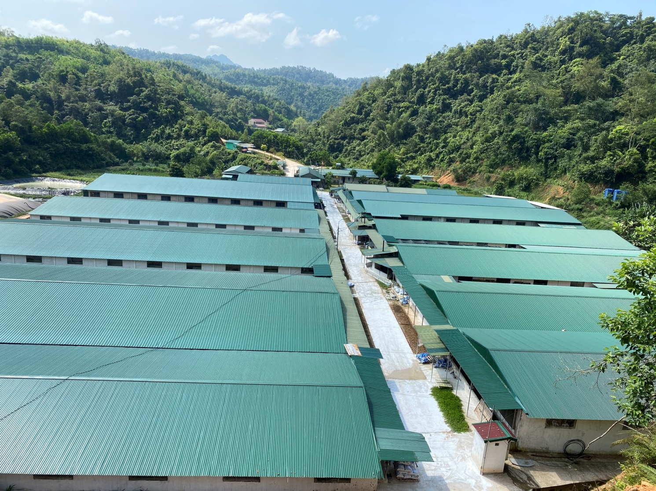
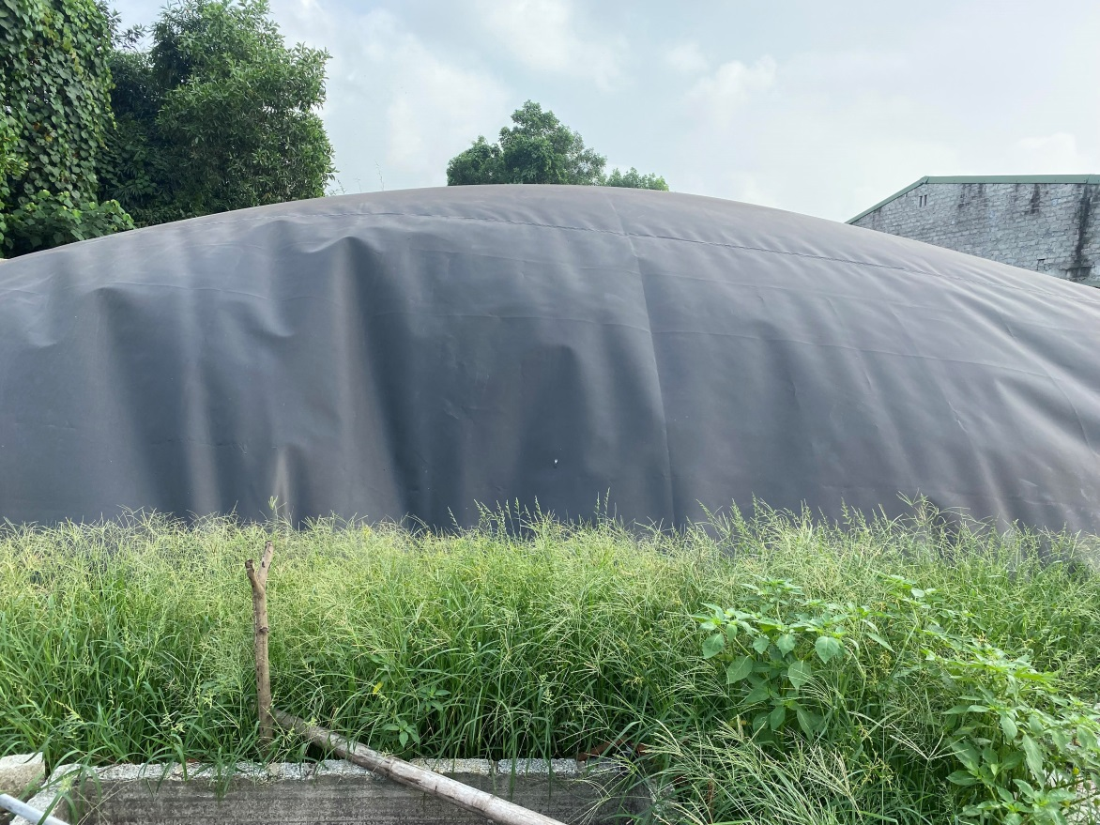
    5. XỬ LÝ CHẤT THẢI CHĂN NUÔI

Slide 14
    5.1. VỊ TRÍ ĐẶT KHU XỬ LÝ CHẤT THẢI
Bố trí khu riêng cho tập kết và xử lý chất thải.
Đảm bảo khoảng cách an toàn từ nơi xử lý đến đối tượng chịu ảnh hưởng:
Quy mô chăn nuôi | Khoảng cách từ nơi xử lý chất thải đến khu công nghiệp, khu dân cư | Khoảng cách từ nơi xử lý chất thải đến trường học, bệnh viện, nguồn cung cấp nước sạch
Quy mô nhỏ | ≥ 100 m | ≥ 150 m
Quy mô vừa | ≥ 200 m | ≥ 300 m
Phải có khu đất dành riêng cho việc chôn lấp, tiêu hủy lợn chết.

Slide 15

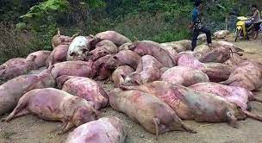
    5.2. XỬ LÝ CHẤT THẢI RẮN NGUỒN GỐC HỮU CƠ
Phân lợn:
- Ủ compost, ủ có bổ sung chế phẩm sinh học để làm phân bón cây trồng.
- Xử lý yếm khí (bể biogas).
Xác chết và nhau thai:
- Chôn lấp
- Nấu chín làm thức ăn cho thủy sản.
- Đốt.

Slide 16
    5.2.1 XỬ LÝ PHÂN LỢN
Lượng phân lợn thải ra:
Loại lợn | Lượng phân thải ra (kg/con/ngày)
Dưới 10 kg | 0,5 – 1,0
Từ 15 – 45 kg | 1,0 – 3,0
Từ 45 – 100 kg | 3,0 – 5,0
Lợn nái chửa và chờ phối (200 kg) | 1,8 – 2,0
Lợn nái nuôi con | 3,5 – 4,0

Slide 17
    5.2.1 XỬ LÝ PHÂN LỢN
Các phương pháp thu gom và xử lý phân lợn:
(1) Cách thu gom phân lợn:
  Thu gom phân khô
  Thu gom phân ướt: thu gom qua bể lắng và công nghệ tách rắn lỏng
(2) Phương pháp xử lý phân lợn:
  Xử lý yếm khí (hầm biogas)
  Ủ phân hiếu khí (ủ compost)
  Ủ phân có bổ sung chế phẩm sinh học.

Slide 18
    Lợi ích của thu gom phân lợn
Thu gom phân lợn hàng ngày
Hạn chế sự tồn tại, phát triển và phát tán của mầm bệnh
Giảm mùi hôi
Giảm bụi
Giảm tải cho quá trình xử lý chất thải
Giữ vệ sinh cho lợn

Slide 19
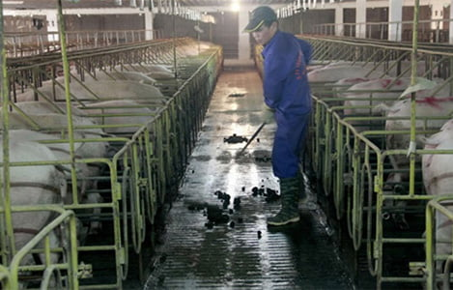
    5.2.1 XỬ LÝ PHÂN LỢN
Cách thu gom phân:
Thu gom phân rắn
Xịt rửa phân bằng nước chảy về các bể lắng, sau đó thu phân tại các bể lắng.
Hạn chế: tốn nhiều nước và gây ẩm độ cao trong chuồng nuôi, tăng lượng nước thải chăn nuôi.

Slide 20
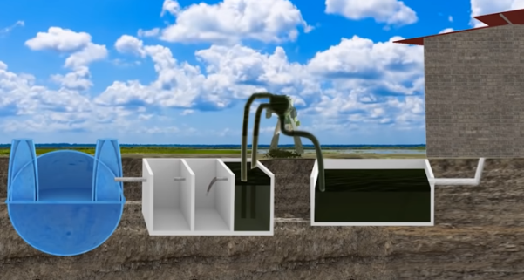
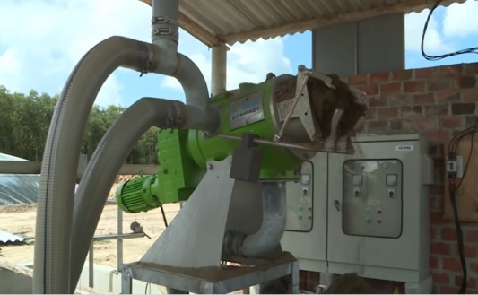
    5.2.1 XỬ LÝ PHÂN LỢN
Công nghệ tách rắn lỏng:
Ưu điểm:
Hỗ trợ xử lý chất thải lỏng do loại bỏ chất rắn lơ lửng
Giảm áp lực cho hệ thống xử lý chất thải biogas, giảm thiểu lắng cặn
Giảm thiểu ô nhiễm môi trường
Bảo vệ sức khỏe con người, tạo môi trường sống tốt cho vật nuôi
Tăng thu nhập từ nguồn chất thải chăn nuôi.
Hạn chế:
Chi phí đầu tư cao
Phù hợp cơ sở chăn nuôi lợn quy mô lớn.
Phân sau khi tách ép cần tiếp tục xử lý

Slide 21
    5.2.1 XỬ LÝ PHÂN LỢN
Phân lợn khi đưa ra khỏi trang trại chăn nuôi có phải xử lý không?
Điều 59 - Luật Chăn nuôi
(1) Chất thải rắn có nguồn gốc hữu cơ phải được xử lý đáp ứng quy chuẩn kỹ thuật quốc gia trước khi sử dụng cho cây trồng hoặc nuôi trồng thủy sản.
(2) Chất thải chăn nuôi lợn chưa xử lý khi vận chuyển ra khỏi cơ sở chăn nuôi đến nơi xử lý phải có phương tiện, thiết bị chuyên dụng.

Slide 22
    5.2.1 XỬ LÝ PHÂN LỢN
Xử lý phân lợn
Ủ phân hiếu khí (ủ compost)
Ủ phân bằng chế phẩm sinh học
Nuôi giun quế
Xử lý yếm khí (biogas)

Slide 23
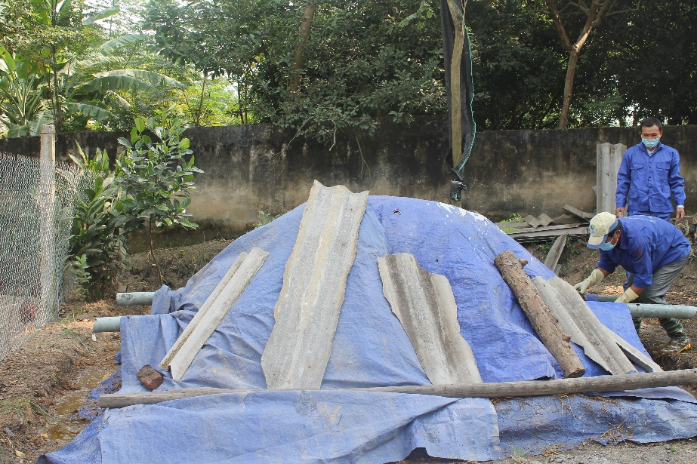
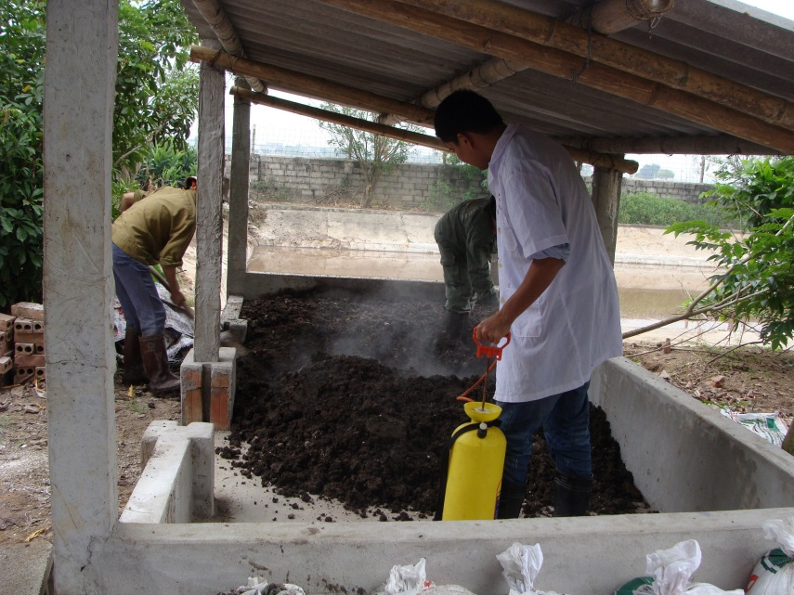
    5.2.1 XỬ LÝ PHÂN LỢN
Lợi ích của việc ủ phân:
Hạn chế sự lây lan của mầm bệnh nguy hiểm cho vật nuôi ra ngoài môi trường
Phân sau khi ủ sẽ hoai mục, rất tốt cho cây trồng; sản phẩm cây trồng đảm bảo vệ sinh an toàn thực phẩm cho con người
Giảm thiểu mùi hôi của phân
Đơn giản, hiệu quả và chi phí thấp.

Slide 24
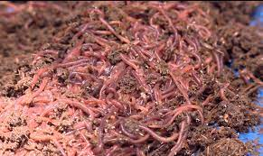
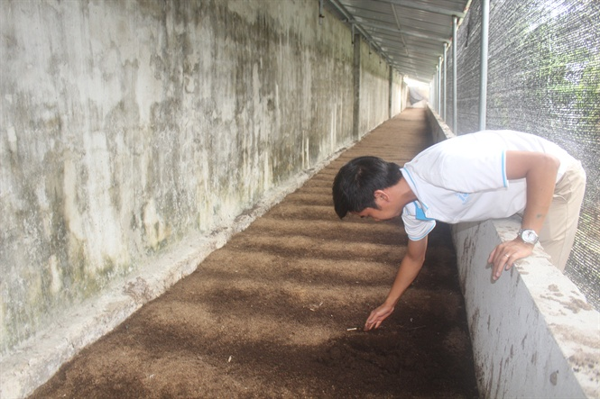
    5.2.1 XỬ LÝ PHÂN LỢN
Lợi ích của nuôi giun quế:
Giảm trữ lượng chất thải
Giảm ô nhiễm chất thải
Giảm mùi hôi
Giảm mầm bệnh tiềm ẩn
Là nguồn chất đạm hữu cơ tốt cho vật nuôi
Phân thu được sau quá trình nuôi góp phần cải thiện năng suất cây trồng.

Slide 25
    5.2.2. XỬ LÝ XÁC LỢN CHẾT, NHAU THAI
Đặc điểm của xác lợn chết, nhau thai lợn:
Là loại chất thải đặc biệt của cơ sở chăn nuôi lợn
Là nguồn ô nhiễm nguy hiểm, dễ lây lan dịch bệnh (do phần lớn lợn chết vì bệnh).
Tạo nên các sản phẩm độc gây nguy hiểm cho người, vật nuôi và môi trường khi bị phân hủy.
Nấu chín
Đốt
Quy mô chăn nuôi càng cao, nguồn chất thải này càng lớn => phải có biện pháp xử lý thích hợp.
Chôn lấp

Slide 26
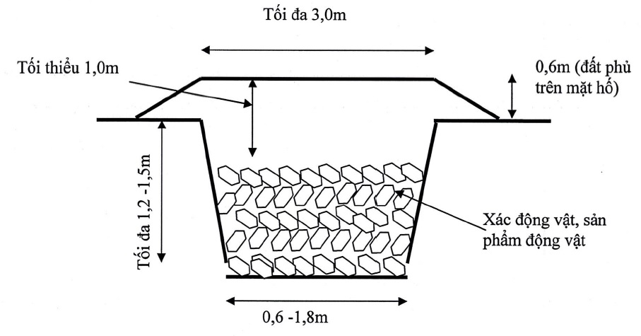
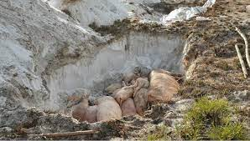
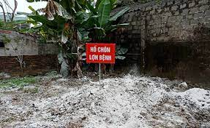
    5.2.2. XỬ LÝ XÁC LỢN CHẾT, NHAU THAI
Chôn xác lợn chết, nhau thai
Dễ thực hiện, cần áp dụng các biện pháp tiêu độc khử trùng khi chôn
Phù hợp với lượng tiêu hủy nhỏ, trại chăn nuôi xa khu dân cư, có đất rộng
Hạn chế:
  + ảnh hưởng nguồn nước ngầm
  + lây nhiễm mầm bệnh nếu không thực hiện đúng kỹ thuật.
Sơ đồ hố chôn xác lợn chết và các sản phẩm từ lợn

Slide 27
    5.2.2. XỬ LÝ XÁC LỢN CHẾT, NHAU THAI
Nấu chín lợn chết, nhau thai:
Diệt được các loại mầm bệnh
Tận dụng được nguồn thức ăn giầu protein, sau khi nấu chín có thể làm thức ăn nuôi chó, mèo và nuôi trồng thuỷ sản
Giảm ô nhiễm vào nguồn nước, đất và không khí
Phù hợp quy mô trang trại vừa và nhỏ.

Slide 28
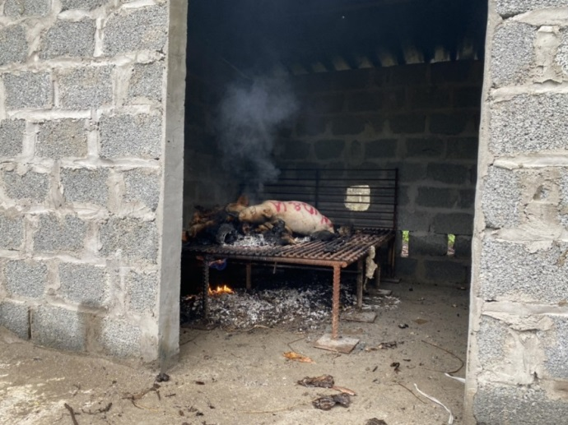
    5.2.2. XỬ LÝ XÁC LỢN CHẾT, NHAU THAI
Đốt xác lợn chết
Lò đốt phải đặt xa khu chuồng nuôi, khu dân cư
Địa điểm đốt phải thuận tiện cho việc vận chuyển nhiên liệu, xác lợn
Xác lợn chết cần phải đốt càng sớm càng tốt
Đảm bảo đủ nhiên liệu để đốt hoàn toàn xác lợn
Tạo khoảng không để không khí lưu thông (đào rãnh dưới giàn thiêu, nâng cao giàn lửa)
Thực hiện tốt tiêu độc, khử trùng cho người tham gia, phương tiện vận chuyển...
Giàn thiêu lợn chết sử dụng khí biogas

Slide 29
    5.3. XỬ LÝ CHẤT THẢI RẮN CÓ NGUỒN GỐC VÔ CƠ
Chất thải rắn nguồn gốc kim loại (khung chuồng, mái chuồng...): khử trùng trước khi đưa ra ngoài khu chăn nuôi
Chất thải rắn bằng thuỷ tinh (chai lọ, bơm tiêm, bóng đèn,...): thu gom tập trung tại một nơi riêng và đưa đến nơi xử lý chất thải chuyên dụng
Chất thải rắn có nguồn gốc từ nhựa (lọ nhựa, dẫn tinh quản, các thiết bị bằng nhựa, ...): thu gom tập trung cho và đưa đến nơi xử lý
Chai lọ dụng cụ đựng và tiêm vắc xin: sau sử dụng đun sôi tối thiểu 30 phút, thu gom vào nơi chứa chất thải rắn để đưa đến nơi xử lý.

Slide 30
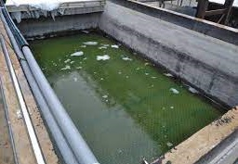
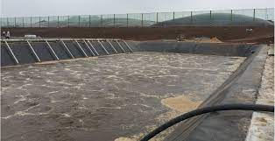
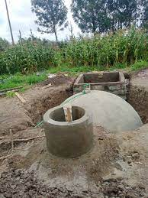
    5.4. XỬ LÝ CHẤT THẢI LỎNG

Slide 31
    5.4. XỬ LÝ CHẤT THẢI LỎNG
Nước tiểu là sản phẩm bài tiết của lợn, chứa nhiều độc tố, trong môi trường chuyển hóa thành các chất gây hại cho con người và môi trường
Lượng nước tiểu thải hàng ngày của lợn
Loại lợn | Lượng nước tiểu (kg/con/ngày)
Dưới 10 kg | 0,3 – 0,7
Từ 15 – 45 kg | 0,7 – 2,0
Từ 45 – 100 kg | 2,0 – 4,0

Slide 32
    5.4. XỬ LÝ CHẤT THẢI LỎNG
Các phương pháp xử lý chất thải lỏng:
Xử lý vật lý: lọc bằng bể lắng để loại bỏ cát, sỏi, xỉ, đá dăm....
Xử lý bằng hoá chất (kiềm, vôi ...): tiêu diệt mầm bệnh, cải thiện đất trồng cây
Phương pháp sinh học: bể khí sinh học (biogas), bể lắng, bể lọc, ao sinh học, chế phẩm sinh học
Phương pháp keo tụ: sử dụng hóa chất kết hợp với chất thải lơ lửng của nước thải (đã xử lý yếm khí, hiếu khí) tạo thành cặn hoặc chất hòa tan không độc hại.

Slide 33
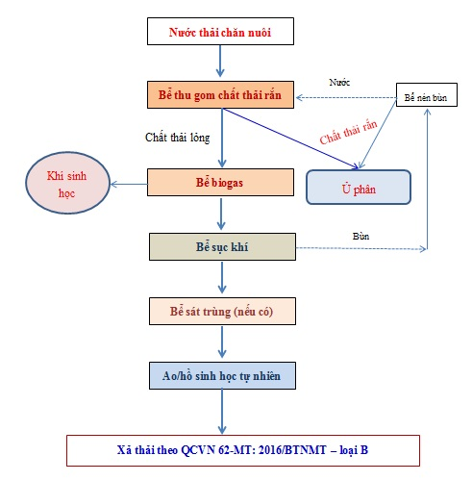
    5.4. XỬ LÝ CHẤT THẢI LỎNG
Sơ đồ tổng quát của hệ thống xử lý nước thải chăn nuôi lợn

Slide 34
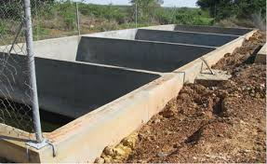
    5.4. XỬ LÝ CHẤT THẢI LỎNG
Lợi ích của bể thu gom chất thải rắn trước khi đưa chất thải lỏng vào bể biogas:
Tách chất thải rắn ra khỏi nước thải càng nhiều càng tốt, tránh quá tải cho bể biogas
Tăng hiệu quả xử lý trong bể biogas
Tăng thời gian phân hủy trong bể biogas
Giảm nạo vét hút cặn trong bể biogas => giảm chi phí.
Bể thu gom chất thải rắn nên được thiết kế nhiều ngăn để tăng hiệu quả thu gom

Slide 35
    5.4. XỬ LÝ CHẤT THẢI LỎNG
Bể biogas
Thể tích bể biogas:
Lượng phân lợn nạp hàng ngày (P, kg/ngày).
Tỷ lệ pha loãng với nước: 1 lít nước cho 1 kg phân.
Hiệu suất sinh khí của phân lợn (Y): từ 40-60 lít khí/kg phân lợn/ngày.
Thời gian lưu phân trong bể (T): tính bằng ngày.
Hệ số trữ khí (K):
VD: Một cơ sở chăn nuôi 100 lợn thịt, lượng phân thải ra 250kg/ngày (P); thời gian lưu trữ phân là 60 ngày (T); Hiệu suất sinh khí (Y = 50); hệ số trữ khí 0,50 (K):
Thể tích bể phân hủy = P*2*T/1000 = 250*2*60/1000 = 30 m³
Thể tích bể trữ khí = K*P*Y/1000= 0,5*250*50/1000= 6,25 m³.
Thể tích bể điều áp = thể tích bể trữ khí = 6,25 m³.

Slide 36
    5.4. XỬ LÝ CHẤT THẢI LỎNG
Nguyên tắc hoạt động của bể biogas:
Giai đoạn thủy phân: các vi khuẩn lên men sẽ thủy phân các phân tử hữu cơ lớn thành axit béo, axit amin, khí H₂, khí CO₂...
Giai đoạn tạo axit: vi khuẩn Acetogenic bacteria phân hủy chất hữu cơ đã được phân hủy ở giai đoạn 1 thành các axit có phân tử lượng thấp, làm pH môi trường bể <5,0.
Giai đoạn tạo khí sinh học: các vi sinh vật yếm khí phân giải các sản phẩm của giai đoạn tạo axit thành khí sinh học gồm CH₄, CO₂, H₂S, N₂, H₂....

Slide 37
    5.4. XỬ LÝ CHẤT THẢI LỎNG
Yếu tố ảnh hưởng đến hoạt động của bể biogas:
Cần kỵ khí tuyệt đối: nếu có oxi, hoạt động của vi sinh vật tạo khí trong bể sẽ kém.
Nhiệt độ: tối ưu là 31-36 ⁰C, <10⁰C vi sinh vật sẽ hoạt động yếu.
pH: từ 4,5 – 5,0.
Thời gian ủ trong bể: từ 40-45 ngày.
Tỷ lệ Các bon/Nitơ của nguyên liệu: từ 25/1 – 30/1.
Các chất trở ngại quá trình phân hủy: xà phòng, thuốc khử trùng....
Yếu tố khác: kích thước của bể biogas, loại phân, tỷ lệ phân và nước...

Slide 38
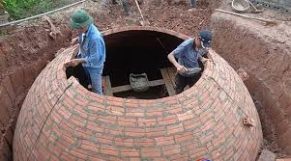
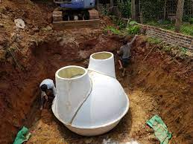
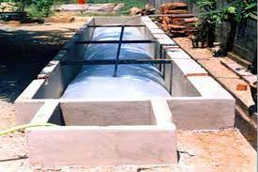
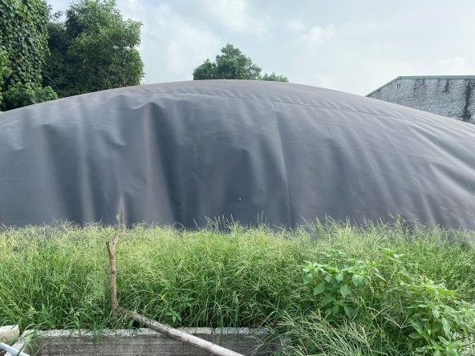
    5.4. XỬ LÝ CHẤT THẢI LỎNG
Các loại bể biogas thông dụng:
Bể có nắp cố định hình cầu:
Xây bằng gạch
Giảm tổn thất khí
Đặt ngầm, đỡ tốn diện tích
Giá thành/m³ cao
Khó xây bể có diện tích lớn.
Bể composite:
Làm bằng nhựa composite
Giảm tổn thất khí
Đặt ngầm, đỡ tốn diện tích.
Thể tích nhỏ, phù hợp chăn nuôi quy mô nông hộ.
Bể làm bằng nilon:
Giá thành hạ
Lắp đặt đơn giản
Lắp đặt tại nhiều địa hình khác nhau
Thời gian sử dụng ngắn, dễ hỏng
Hiệu suất khí thấp.
Bể phủ bạt HDPE:
Dung tích lớn tùy ý
Giá thành/m³ khá rẻ
Kém bền, dễ bị hỏng do cơ học
Mùa đông hiệu suất kém.

Slide 39
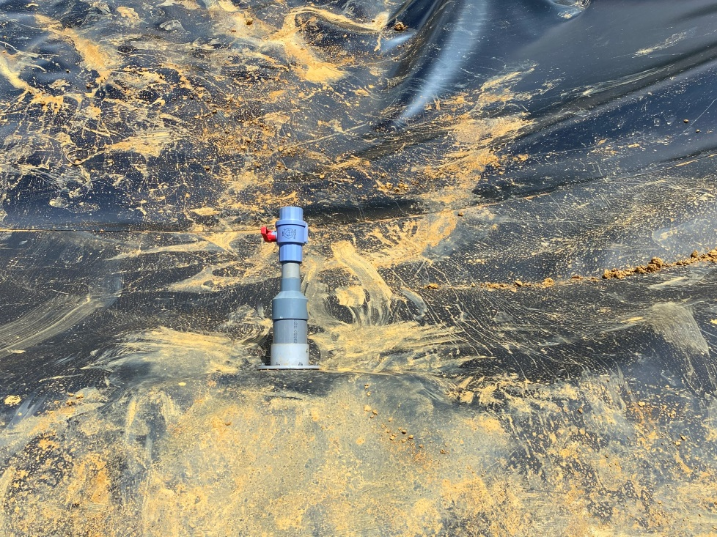
    5.4. XỬ LÝ CHẤT THẢI LỎNG
Lưu ý khi vận hành hoạt động bể biogas:
Trước khi sử dụng: phải thử độ kín khí, kín nước, đảm bảo chắc chắn bể không bị rò rỉ.
Lượng chất thải nạp lần đầu: từ 300 – 350 kg/m³ ở phần phân hủy.
Tỷ lệ pha loãng giữa chất thải và nước là 1:1.
Cần nạp bổ sung hàng ngày lượng chất thải hợp lý với tỷ lệ pha loãng thích hợp.
Không cho chất độc hại vào bể khí sinh học (xà phòng, chất khử trùng...).
Phải có hệ thống điều áp gas, để xả đốt khi gas thừa....
Van xả đốt khí gas thừa

Slide 40
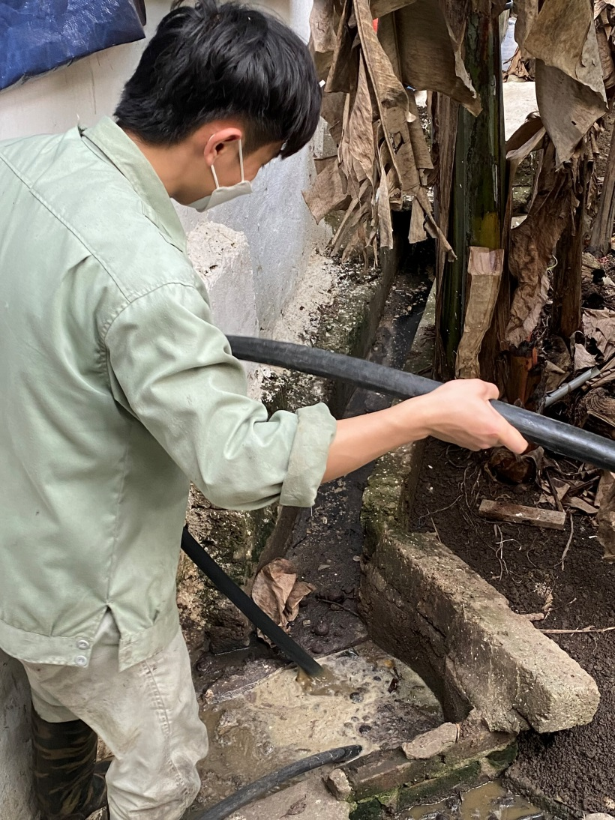
    5.4. XỬ LÝ CHẤT THẢI LỎNG
Giải pháp xử lý bể biogas không có khí:
Kiểm tra toàn hệ thống đảm bảo bể phải được kín nước, kín khí
Nạp đủ lượng nguyên liệu và đảm bảo tỷ lệ pha loãng giữa chất thải và nước là 1:1
Không cho hóa chất diệt khuẩn chảy vào bể biogas. Cách xử lý nếu có:
  Bơm thêm nước để pha loãng chất độc hại, nạp thêm chất thải chăn nuôi.
  Bể ngừng hoạt động: mở nắp bể, hút hết cặn bã, nạp phân mới.
Kiểm tra và xử lý nếu bị đóng váng.
Kiểm tra và tháo nước đọng trong đường ống dẫn khí.
Bổ sung chế phẩm sinh học...
Thông tắc, phá váng bể biogas

Slide 41
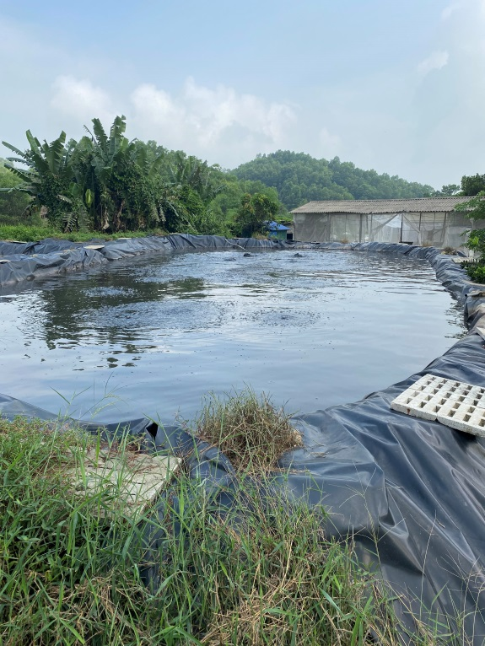
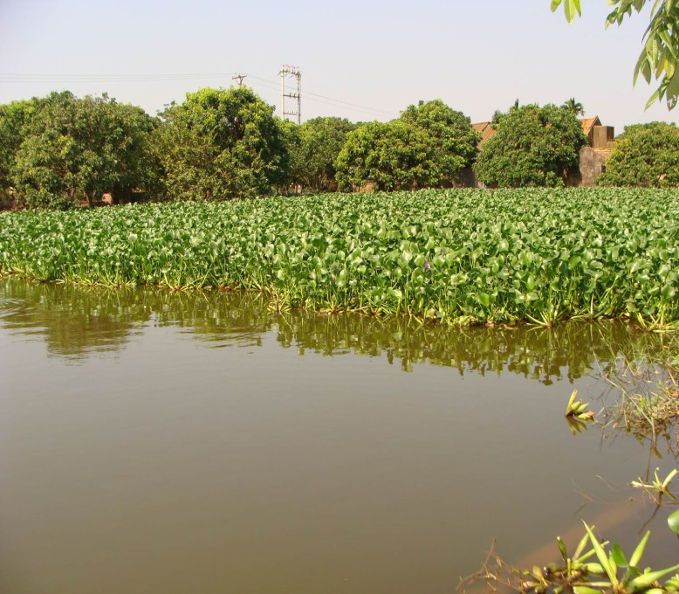
    5.4. XỬ LÝ CHẤT THẢI LỎNG
Nước thải sau biogas có phải xử lý tiếp hay không?
Cần phải tiếp tục xử lý mới đủ tiêu chuẩn xả thải ra môi trường.
Xử lý hiếu khí:
Nhằm phân hủy các chất hữu cơ còn lại chưa được phân hủy ở trong hầm biogas.
Mùn được hút vào bể lắng tụ và thu gom làm phân bón.
Xử lý tự nhiên (ao/hồ sinh học):
loại bỏ BOD và các cặn lơ lửng nhờ quá trình làm thoáng tự nhiên.

Slide 42
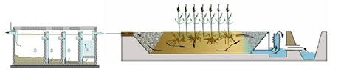
    5.4. XỬ LÝ CHẤT THẢI LỎNG
Cần phải tiếp tục xử lý mới đủ tiêu chuẩn xả thải ra môi trường (tiếp...)
Bãi lọc ngầm trồng cây tạo cảnh quan và xử lý các chất lưu huỳnh, ni tơ, phốt pho trong nước thải

Slide 43
    5.4. XỬ LÝ CHẤT THẢI LỎNG
Tiêu chuẩn nước thải chăn nuôi sau khi xử lý:
Thông số | ĐVT | Xả ra nguồn nước cấp nước sinh hoạt | Xả ra nguồn nước không có mục đích cấp nước sinh hoạt
pH |  | 6,0 – 9,0 | 5,5 – 9,0
BOD₅ | mg/l | 40 | 100
COD | mg/l | 100 | 300
Chất rắn lơ lửng | mg/l | 50 | 150
Tổng nitơ (theo N) | mg/l | 50 | 150
Tổng coliform | MPN hoặc CFU/100 ml | 3000 | 5000
Nguồn: QCVN 62-MT:2016/BTNMT Quy chuẩn kỹ thuật quốc gia về nước thải chăn nuôi

Slide 44
    5.4. XỬ LÝ CHẤT THẢI LỎNG
Trường hợp cơ sở chăn nuôi có dịch:
Nước thải sau xử lý hiếu khí được đưa sang bể khử trùng.
Sử dụng các chất khử trùng như clorin để xử lý mầm bệnh.

Slide 45
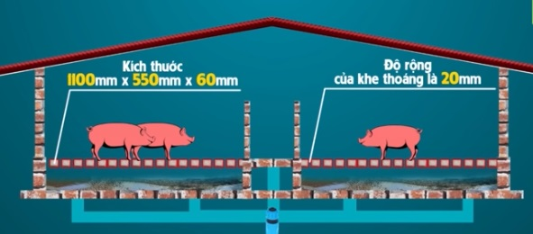
    5.4. XỬ LÝ CHẤT THẢI LỎNG
Biện pháp để hạn chế chất thải lỏng trong chăn nuôi lợn:
Thu gom chất thải rắn triệt để tại chuồng
Thiết kế, xây dựng hệ thống chuồng trại đồng bộ, phù hợp
Nền chuồng nên là tấm đan nhựa, tấm đan bê tông, để phân lọt xuống => giảm rửa chuồng
Ứng dụng công nghệ đệm lót sinh học
Chuồng sàn nuôi lợn thịt có bể chứa phân bên dưới, góp phần tiết kiệm nước rửa chuồng

Slide 46
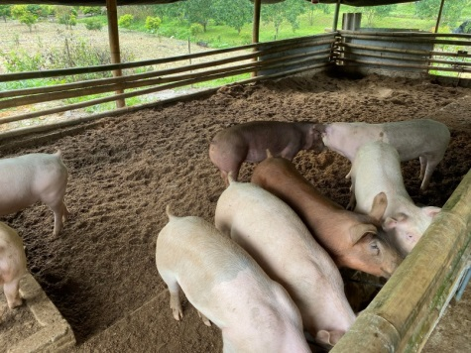
    5.4. XỬ LÝ CHẤT THẢI LỎNG
Chăn nuôi lợn trên đệm lót sinh học:
Ưu điểm | Hạn chế
Chuồng nuôi đơn giản, đầu tư ban đầu ít, không phức tạp Đệm lót sau sử dụng làm phân bón có chất lượng cao Giảm thiểu ô nhiễm môi trường, giảm khí độc, giảm mùi hôi, tạo môi trường sống tốt cho lợn Tạo cơ hội cho lợn sống theo bản năng (được đi lại, đào bới đệm lót...) Giảm tỷ lệ mắc bệnh (bệnh đường ruột và hô hấp) Giảm tỷ lệ chết, giảm lượng nước, công lao động, chi phí thuốc. | Chỉ phù hợp với nhiệt độ môi trường thấp (<28⁰C), quy mô chăn nuôi nhỏ Cần lượng nguyên liệu độn chuồng lớn Hạn chế việc tiêu độc khử trùng chuồng nuôi Vị trí làm chuồng phải cao, thoát nước Tốn diện tích chăn nuôi, không thể nuôi mật độ cao Phải tuân thủ kỹ thuật sử dụng và bảo quản đệm lót để phát huy khả năng phân hủy chất thải của vi sinh vật trong đệm lót.

Slide 47
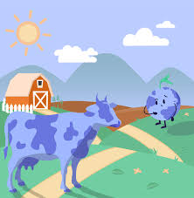
    5.5. XỬ LÝ KHÍ THẢI TRONG CHĂN NUÔI

Slide 48
    5.5. XỬ LÝ KHÍ THẢI TRONG CHĂN NUÔI
Tại sao chuồng nuôi lợn thường có mùi hôi?
Do hỗn hợp khí sinh ra trong:
Quá trình thối rữa chất hữu cơ trong phân, nước tiểu, thức ăn thừa...
Quá trình phân hủy chất thải chăn nuôi.
Các khí thải chăn nuôi gây hại cho lợn, cho người và môi trường!

Slide 49
    5.5. XỬ LÝ KHÍ THẢI TRONG CHĂN NUÔI
Yếu tố ảnh hưởng đến sự tạo thành và phát tán khí thải chăn nuôi lợn:
Thức ăn và nước uống
Phân và nước tiểu
Nước thải chăn nuôi
Bản thân con vật: trạng thái sức khỏe và giai đoạn sinh trưởng của lợn
Phương thức nuôi
Chuồng nuôi: chuồng sàn, chuồng kín, chuồng hở.

Slide 50
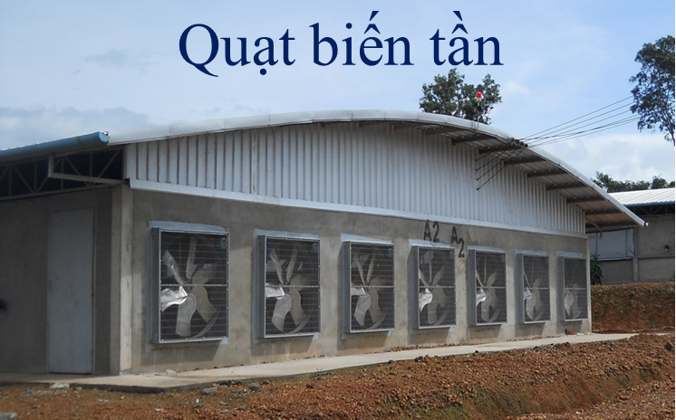
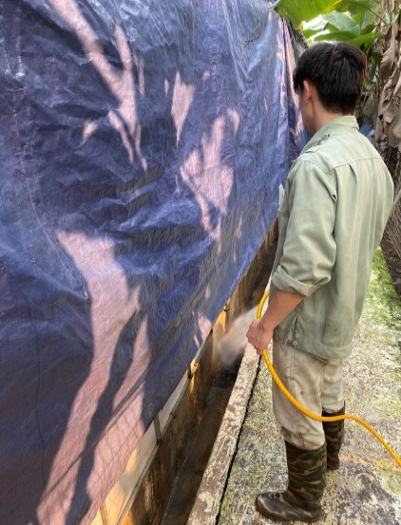
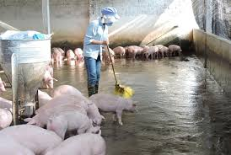
    5.5. XỬ LÝ KHÍ THẢI TRONG CHĂN NUÔI
Giải pháp giảm khí thải trong chăn nuôi lợn:
Nuôi đúng mật độ
Sử dụng khẩu phần thức ăn cân đối về dinh dưỡng
Sử dụng chế phẩm sinh học
Đảm bảo độ thông thoáng trong chuồng
Vệ sinh chuồng trại sạch sẽ, khơi thông cống rãnh
Thường xuyên thu gom chất thải rắn, lỏng
Giữ khoảng cách giữa khu chứa phân - chuồng trại – nhà làm việc
Trồng cây xanh xung quanh khu chăn nuôi
Hấp thụ mùi hôi bằng than hoạt tính, đá xốp, mùn cưa...;
Thông gió bằng cách tự nhiên hoặc quạt.

Slide 51
    5.5. XỬ LÝ KHÍ THẢI TRONG CHĂN NUÔI
Quy định về vệ sinh không khí chuồng nuôi lợn
Số TT | Chỉ tiêu | Đơn vị tính | Giới hạn tối đa
1 | Vi khuẩn hiếu khí | VK/m³ | 10⁶
2 | NH₃ | ppm | 10
3 | H₂S | ppm | 5
QCVN 01-79/2011/BNNPTNT Quy chuẩn kỹ thuật quốc gia về Cơ sở chăn nuôi gia súc, gia cầm – Quy trình kiểm tra, đánh giá điều kiện vệ sinh thú y

Slide 52
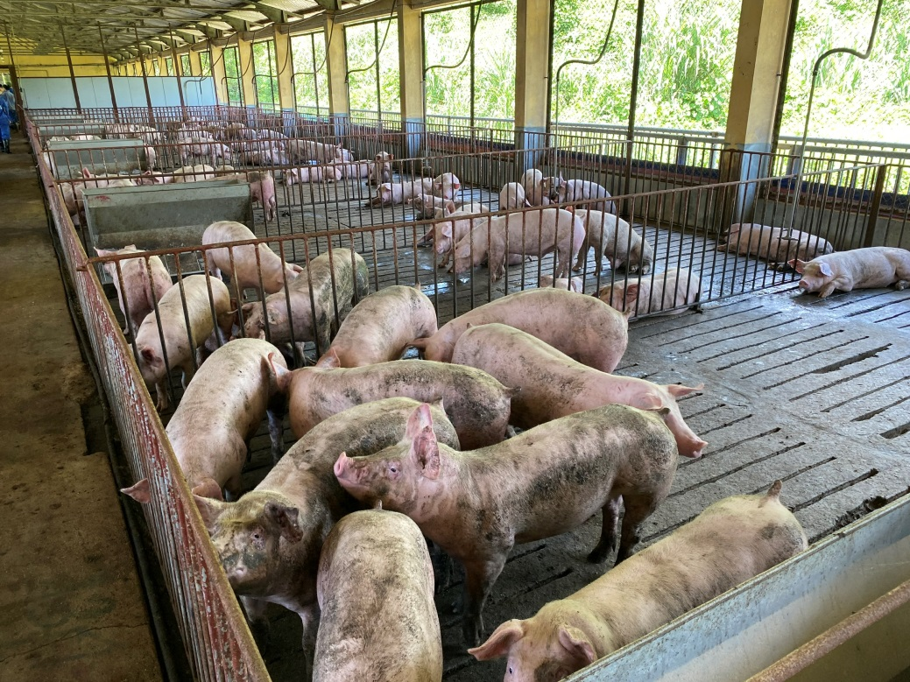
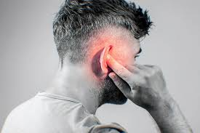
    5.6. XỬ LÝ TIẾNG ỒN TRONG CHĂN NUÔI

Slide 53
    5.6. XỬ LÝ TIẾNG ỒN TRONG CHĂN NUÔI
Giới hạn tối đa cho phép về tiếng ồn như thế nào?
TT | Khu vực | Từ 6 giờ đến 21 giờ (dBA) | Từ 21 giờ đến 6 giờ (dBA)
1 | Khu vực đặc biệt (cơ sở y tế, nhà trẻ, trường học, nhà thờ…) | 55 | 45
2 | Khu vực thông thường | 70 | 55
Nguồn: QCVN 26/2010/BTNMT Quy chuẩn kỹ thuật quốc gia về tiếng ồn

Slide 54
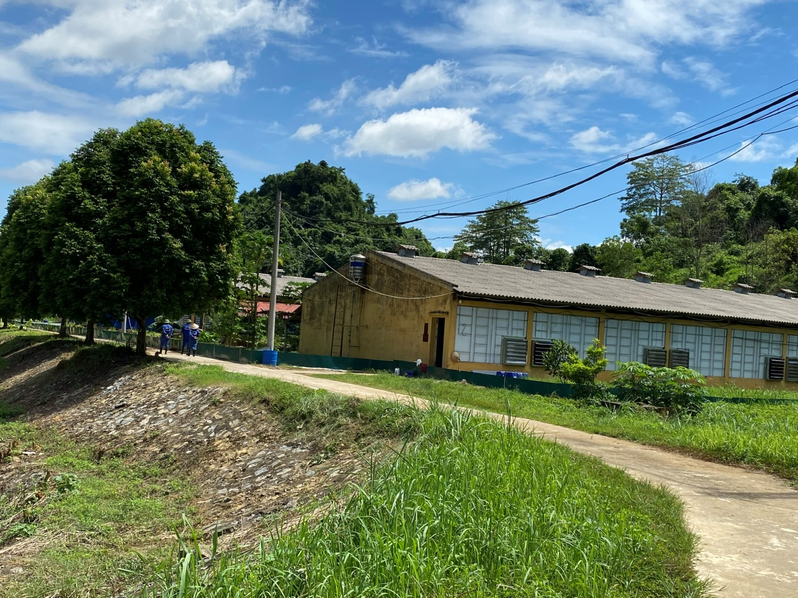
    5.6. XỬ LÝ TIẾNG ỒN TRONG CHĂN NUÔI
Giải pháp giảm tiếng ồn trong trang trại chăn nuôi lợn:
Xây tường bao quanh trại chăn nuôi lợn
Trồng cây xanh trong và xung quanh khu vực chăn nuôi
Đào hào xung quanh trại chăn nuôi
Thực hiện nghiêm túc quy trình chăm sóc nuôi dưỡng (thời gian vệ sinh chuồng, thời gian cho ăn…)
Sử dụng các máy móc, thiết bị có độ ồn thấp, thường xuyên kiểm tra bảo dưỡng các thiết bị (quạt, máy bơm bị khô dầu mỡ, hỏng vòng bi,…).

Slide 55
Chúc các bác nuôi lợn thành công

